Slide 1
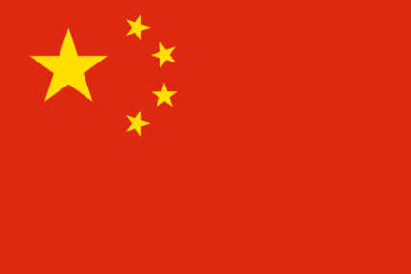
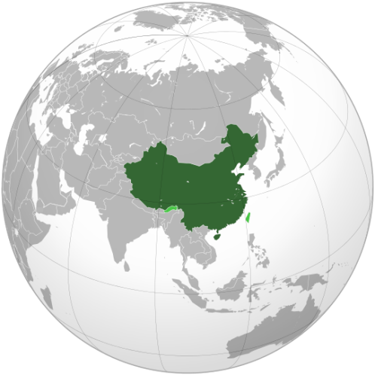
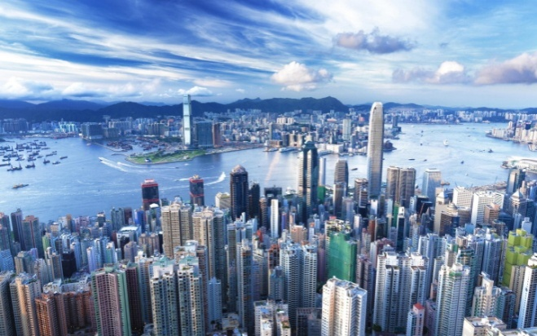
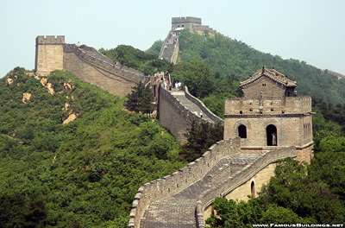
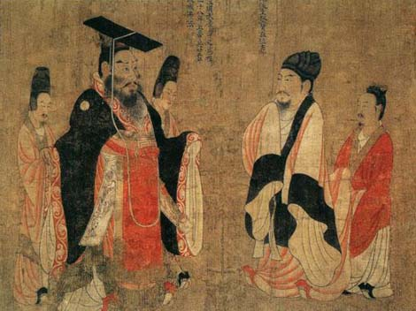
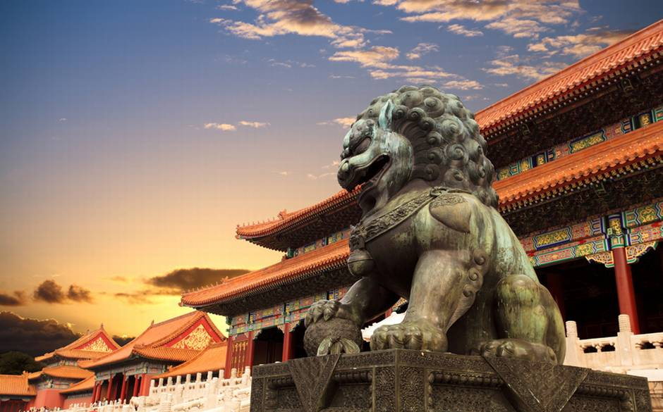
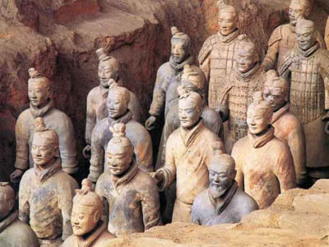
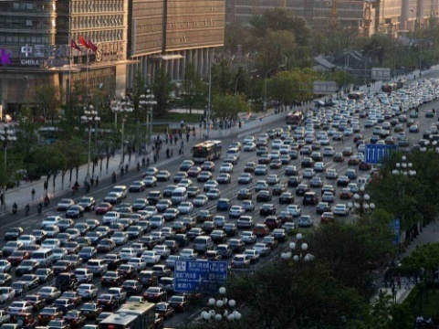
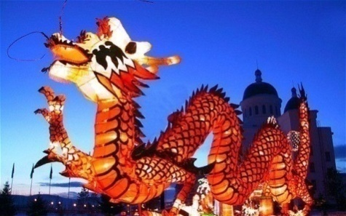
Čínská lidová republika
中华人民共和国
Zhōnghuá rénmín gònghéguó
Čung-chua žen-min kung-che-kuo

Slide 2
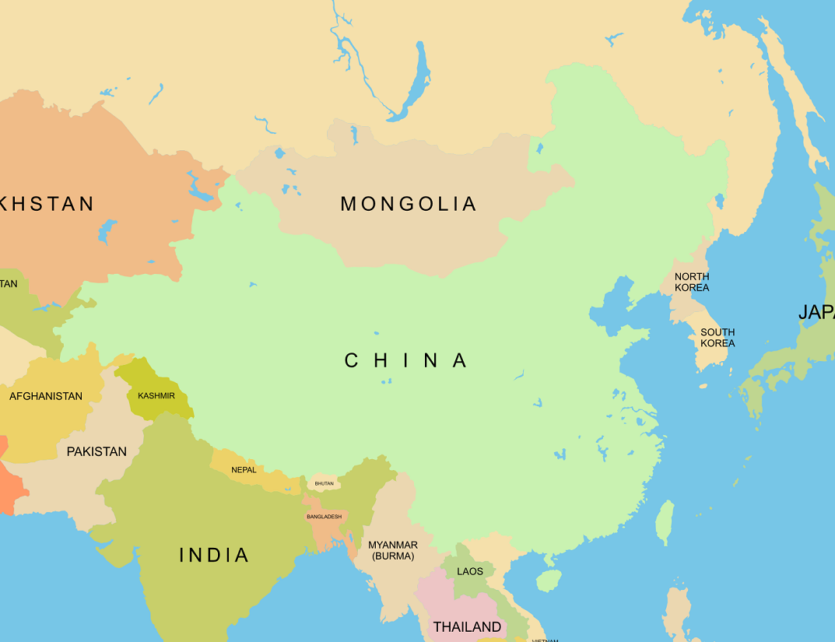

Čína - povrch
Název Čína je západního původu, poprvé použité Portugalci na počátku 16.století – sami Číňané nazývají svou zemi 中國 (Zhōngguó)
Čína je (10.000.000 km2) čtvrtá největší země světa
Notes:
China – first used by portugese in 1516
2

Slide 3
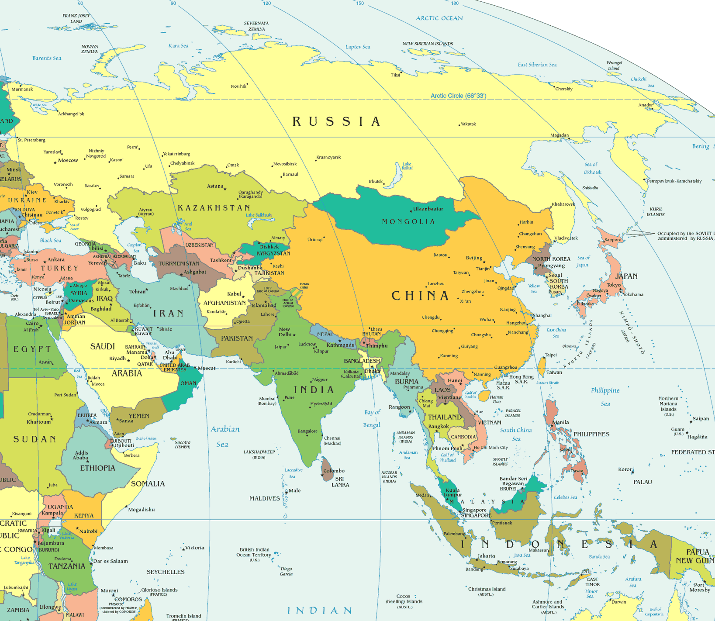

Slide 4
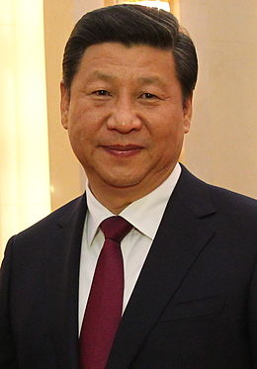
Čínská lidová republika
Základní info:
totalitní stát – vláda Komunistické strany Číny (od 1949)
rostoucí světová velmoc
1 412 468 771 obyvatel (2017)
Peking
rozloha: 9 596 960 km² - 4. nej na světě
Buddhismus, taoismus, konfucianismus, křesťanství, islám
Si Ťin-pching – prezident
čínský jüan
HDP / obyv. - 11 819 USD (2021)

Slide 5
Čínská lidová republika
中华人民共和国
Zhōnghuá rénmín gònghéguó
Čung-chua žen-min kung-che-kuo
čeština :)
čínština, sinotibetská jazyková rodina, mateřský jazyk - 1,2 mld. lidí, (16 % populace)
pchin-jin, „hláskování“, vznik v Číně (1956 - Čou Jou-kuang (Zhou Youguang)
Standardní česká transkripce čínštiny, (1951 - Oldřich Švarný)

Slide 6
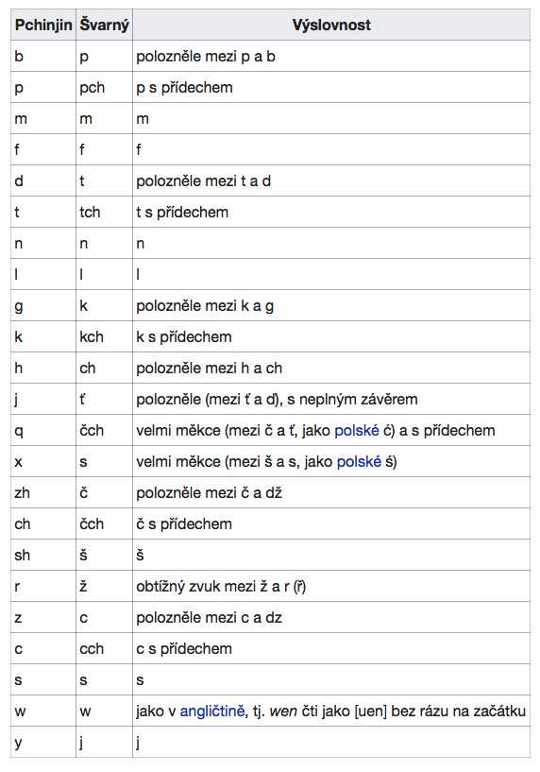
vžitý název | čínský zápis | pchinjin | Švarný
Hongkong | 香港 | Xiānggǎng | Siang-kang
Peking | 北京 | Běijīng | Pej-ťing
Si-an | 西安 | Xī'ān | Si-an

Slide 7
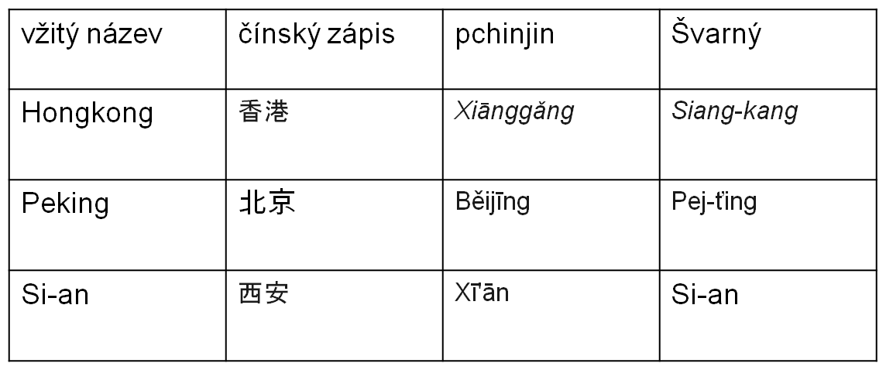

Slide 8
Stručné dějiny Číny
- první osídlení je doloženo u řek Huang He (žlutá řeka), Chang Jiang (Jang-c’-ťiang) již 2100 př. n. l.
1600 př. n. l. – 1. doložený stát (dynastie Šang)
7.–3. století př. nl. - období válčících dynastií
- rozvoj kultury a filozofie (Lao-c', Konfucius)
221–207 př. nl. - vláda dynastie Čchin (→ název Čína)
- 1. sjednocený stát = říše středu
- v čele císař Čeng
- stavba čínské zdi
206 př. nl.–220 nl. - vláda dynastie Chan – stříbrný věk čínských dějin
- hedvábná stezka
- rozšíření čínské zdi
220 nl. - oslabení a „rozpad“ říše
581–618 sjednocení – dynastie Suej
618–907 Dynastie Tchang – zlatý věk
960–1279 Dynastie Sung – zlatý věk
1271 - napadení mongolským vládcem Kublajchánem →1279 prohra Číny → dosazuje dynastii Jüan
1368 svržení dynastie rolníkem Ču Jüan-čangem → založil dynastii Ming (do r. 1644)
1644 - napadení Číny Mandžuskem → vlády se ujímá dynastie Čching (do r. 1911)
1912 – 1949 – Čínská republika

Slide 9
Nejvýznamnější dynastie – zápis
- dynastie Čchin ( 221–207 př. nl. ), stavba čínské zdi, → název Čína, první sjednocené území
vláda dynastie Chan (206 př. nl.–220 nl. ) – hedvábná stezka, rozšíření čínské zdi
konec 13. stol. napadení Číny mongolským vládcem Kublajchánem → prohra Číny → dosazuje dynastii Jüan
dynastie Ming (14. stol) svržení předchozí dynastie rolníkem Ču Jüan-čangem
1644 - napadení Číny Mandžuskem → vlády se ujímá dynastie Čching (do r. 1911)
1912 – 1949 – Čínská republika

Slide 10
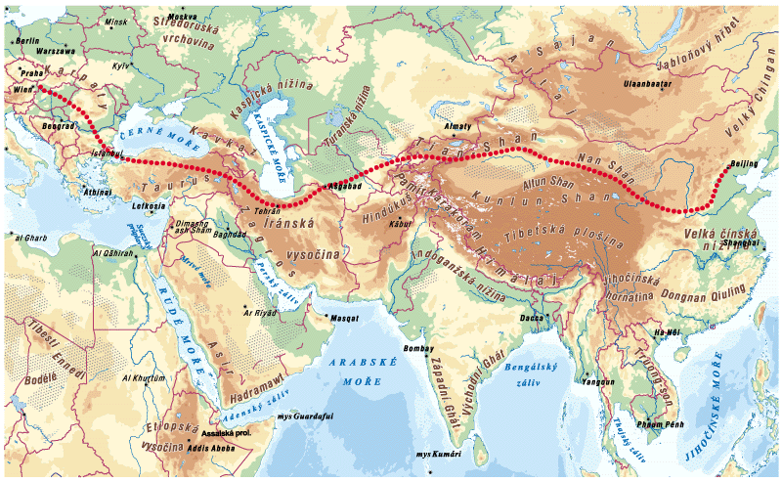

Slide 11
Čína 20. století
1.1.1912 – vyhlášení Čínské republiky, prezident Sunjatsen, - hnutí Kuomintang → později se rozštěpilo na komunisty a konzervativní kuomintang
do r. 1949 – tři občanské války, vítězství komunistů (generál Čankajšek) -> uchýlení Kuomintangu na Tchajwan
od r. 1949 – dodnes – vláda jedné strany
Mao Ce-tung - vládl do své smrti 1976
Následuje oteplení vztahů se západem
(1979 – 2016 politika jednoho dítěte)

Slide 12
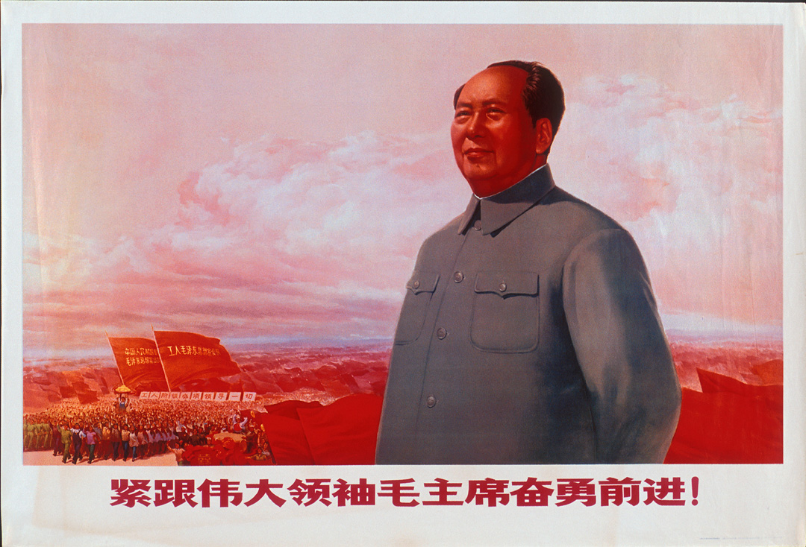
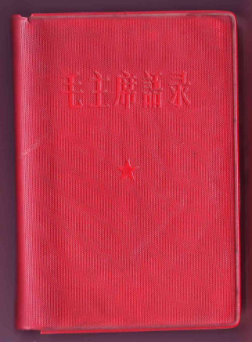
Mao Ce-tung - „Velký kormidelník“
1935 – tajemník KSČ
1950 – okupace Tibetu
Velký skok vpřed (1958-1962) – nárazová industrializace Číny
Kulturní revoluce (1966-1969) – ideové utužení, rudá knížka (900 mil. výtisků)
1943 – 1976 předsedou KSČ
40 – 70 mil. obětí

Slide 13
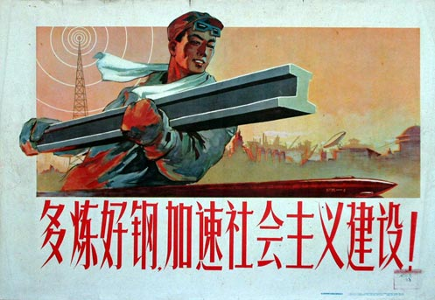

Slide 14
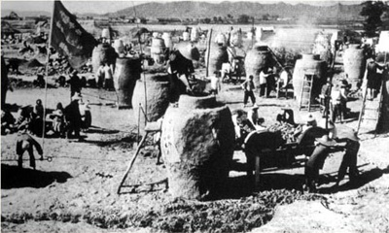

Slide 15
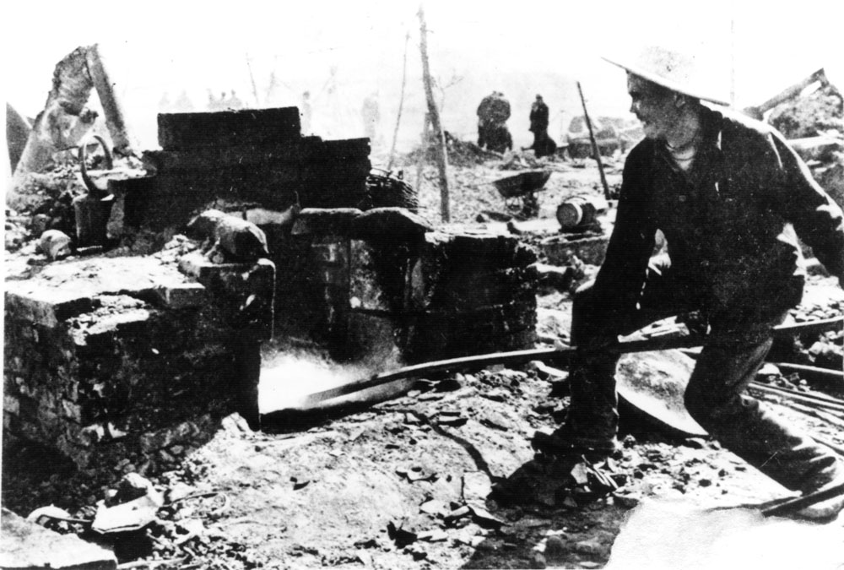

Slide 16
Masakr na náměstí Nebeského klidu
Šlo o násilné potlačení lidového povstání armádou v čínském hlavním městě Pekingu mezi 15. dubnem a 4. červnem 1989.
Demonstrující požadovali demokratizaci společnosti, stejně jako se tomu dělo ve stejné době ve východní Evropě.
Protesty ukončila armáda; podle čínské vlády zde bylo zabito mezi 200 a 300 civilisty; 7–10 tisíc jich pak mělo být zraněno. Podle vyjádření studentské organizace a Čínského červeného kříže zemřelo 2000–3000 lidí.
Dne 20. května vyhlásila čínská vláda stanné právo a v noci 3. června a v ranních hodinách 4. června začala armáda jednat.
Na náměstí Nebeského klidu byly vyslány tanky a ozbrojená pěchota, aby protesty ukončily.
Oficiální údaje o počtech obětí při potlačování povstání se různí, rozcházejí se od 23 osob (podle Komunistické strany Číny), 400–800 (podle americké CIA) až po 2600 osob (podle Čínského červeného kříže).
Po zásahu byl ze země vyhoštěn zahraniční tisk a domácí tisk byl pod pečlivou kontrolou a cenzurou, takže o jeho krvavém potlačení se čínský lid dozvídal jen velmi obtížně.

Slide 17
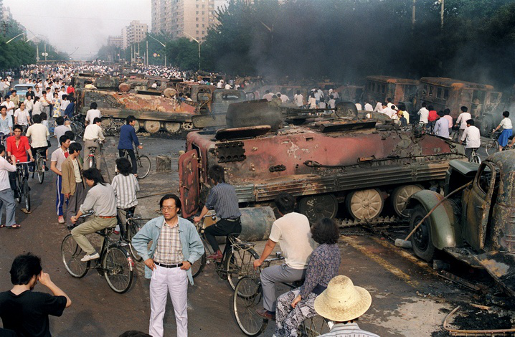
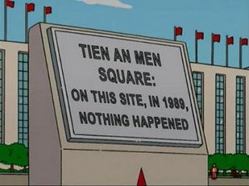

Slide 18
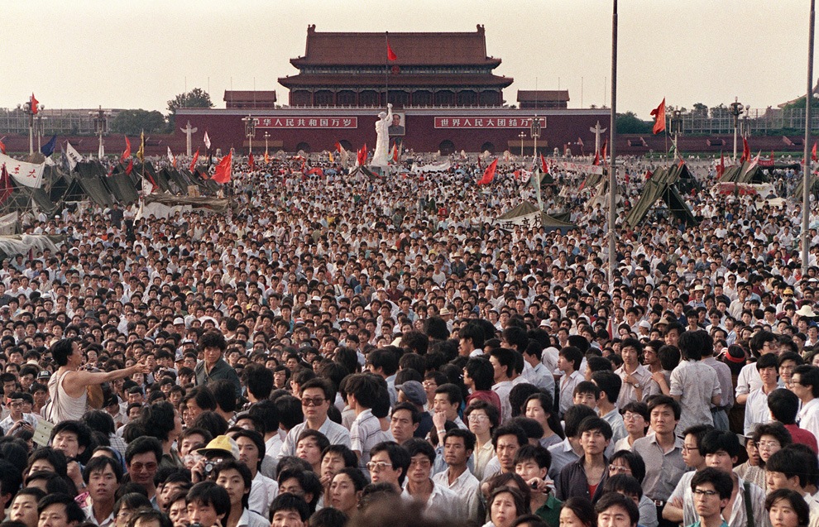

Slide 19
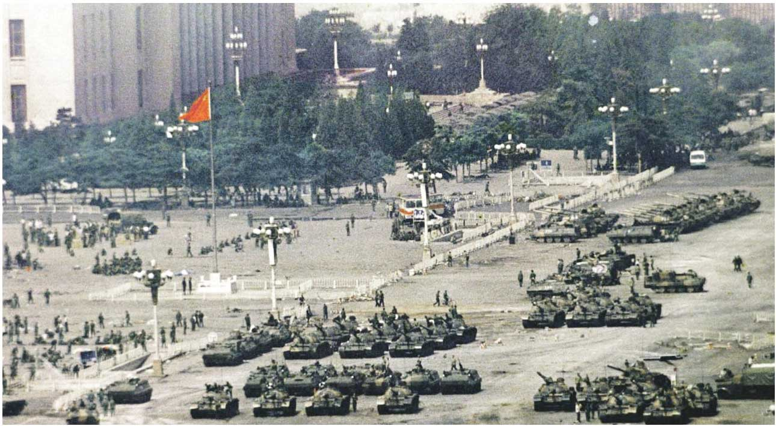

Slide 20
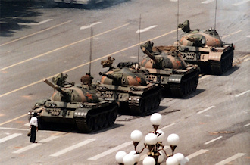

Slide 21
Čína – současné tendence
Čína – země antagonismů!
idea komunismu vs. současná pozice na trhu
Obchod se zahraničím vs.porušování občanských práv a svobod, politické vraždy
výroba pro mezinárodní korporace – špatné podmínky pro dělníky + znečištění

Slide 22
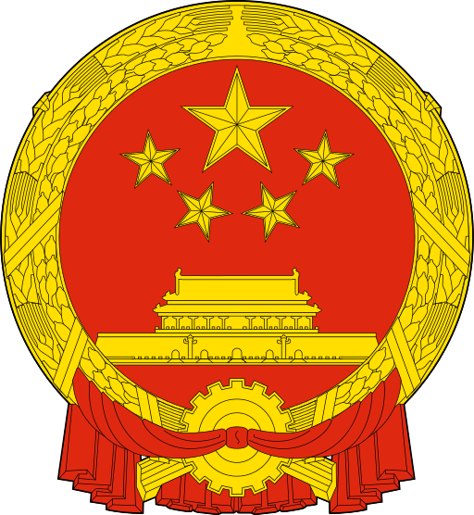


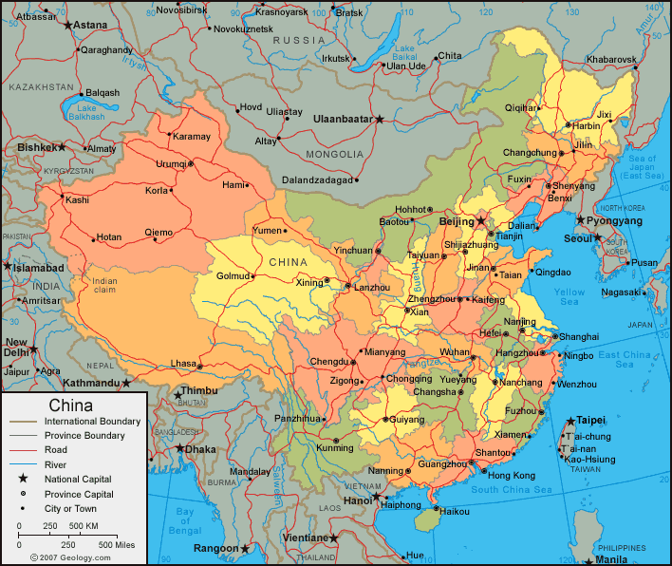
Čínská lidová republika
Notes:
22

Slide 23
Zakresli do mapy
Horizontální členitost: Himálaj, Ťan Šan, Karákoram, Tibetská plošina, Kunlun Shan, Jihočínská hornatina, Severočínská hornatina, Velký Chingan, Velká čínská nížina, poušť Taklamakan, poušť Gobi,
Vodstvo: Huang He (žlutá řeka), Chang Jiang (Jang-c’-ťiang – modrá řeka), Xi Jiang (Si-ťiang), Sungari
Beijing (Peking), Chongqing (Čchung-čching), Shanghai, Xiānggǎng (Hongkong), Macao, Xi´an (Si-an), Harbin, Wuhan, Lhasa

Slide 24
Notes:
China – first used by portugese in 1516
24

Slide 25
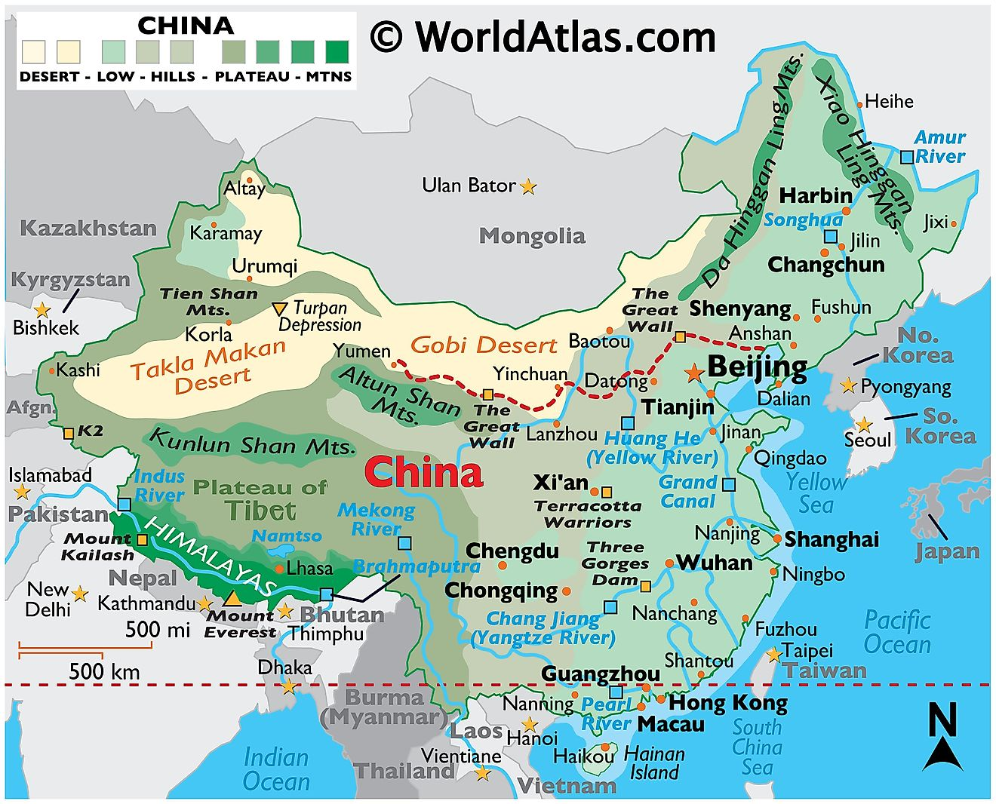

Slide 26
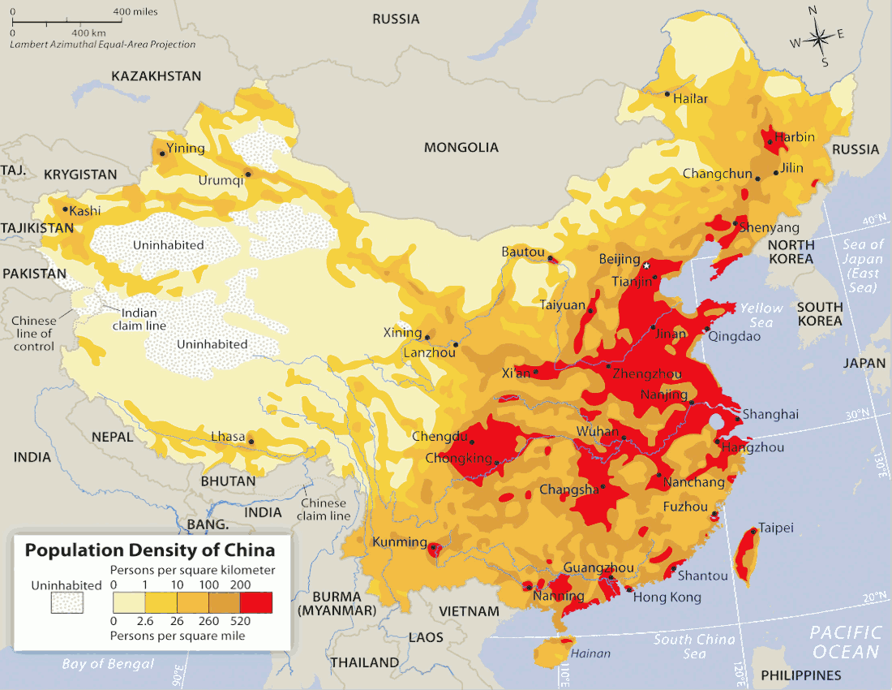
Fyzická geografie - reliéf
Nižší oblasti jsou podél pobřeží – Severočínská nížina
Je zde nějaká souvislost mezi nadmořskou výškou a hustotou zalidnění?
Pobřeží má velmi úrodnou půdu –> vysoká husota zalidnění
Notes:
China – first used by portugese in 1516
26

Slide 27
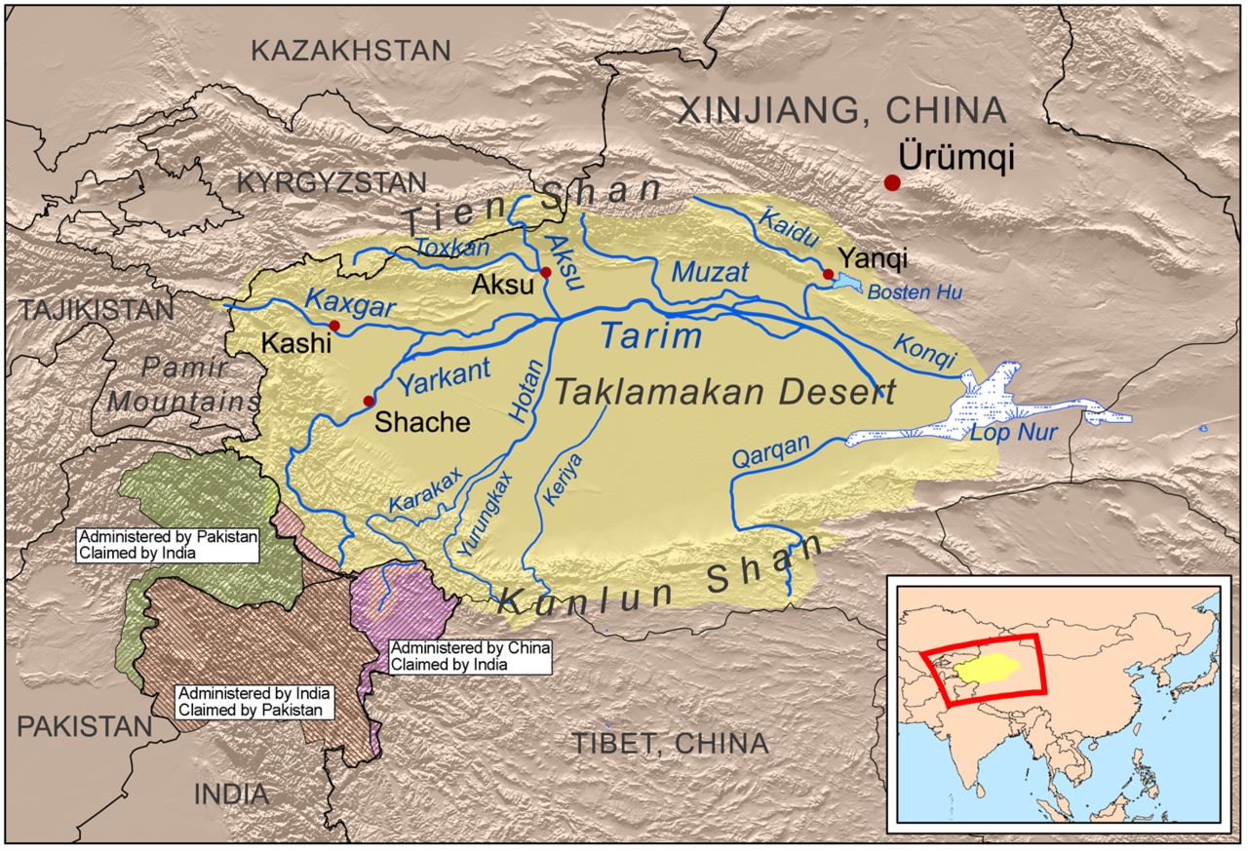

Slide 28
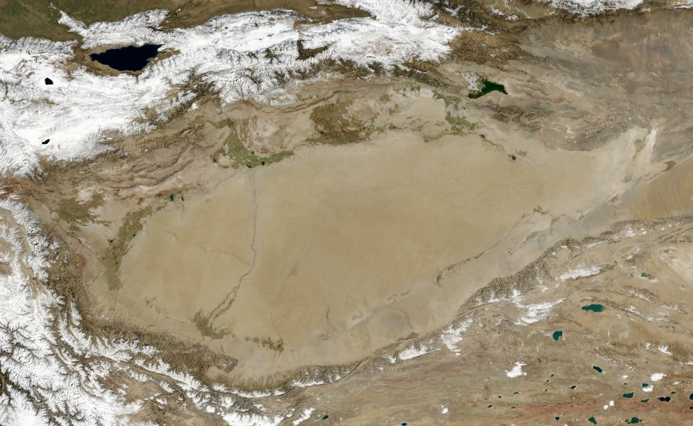

Slide 29
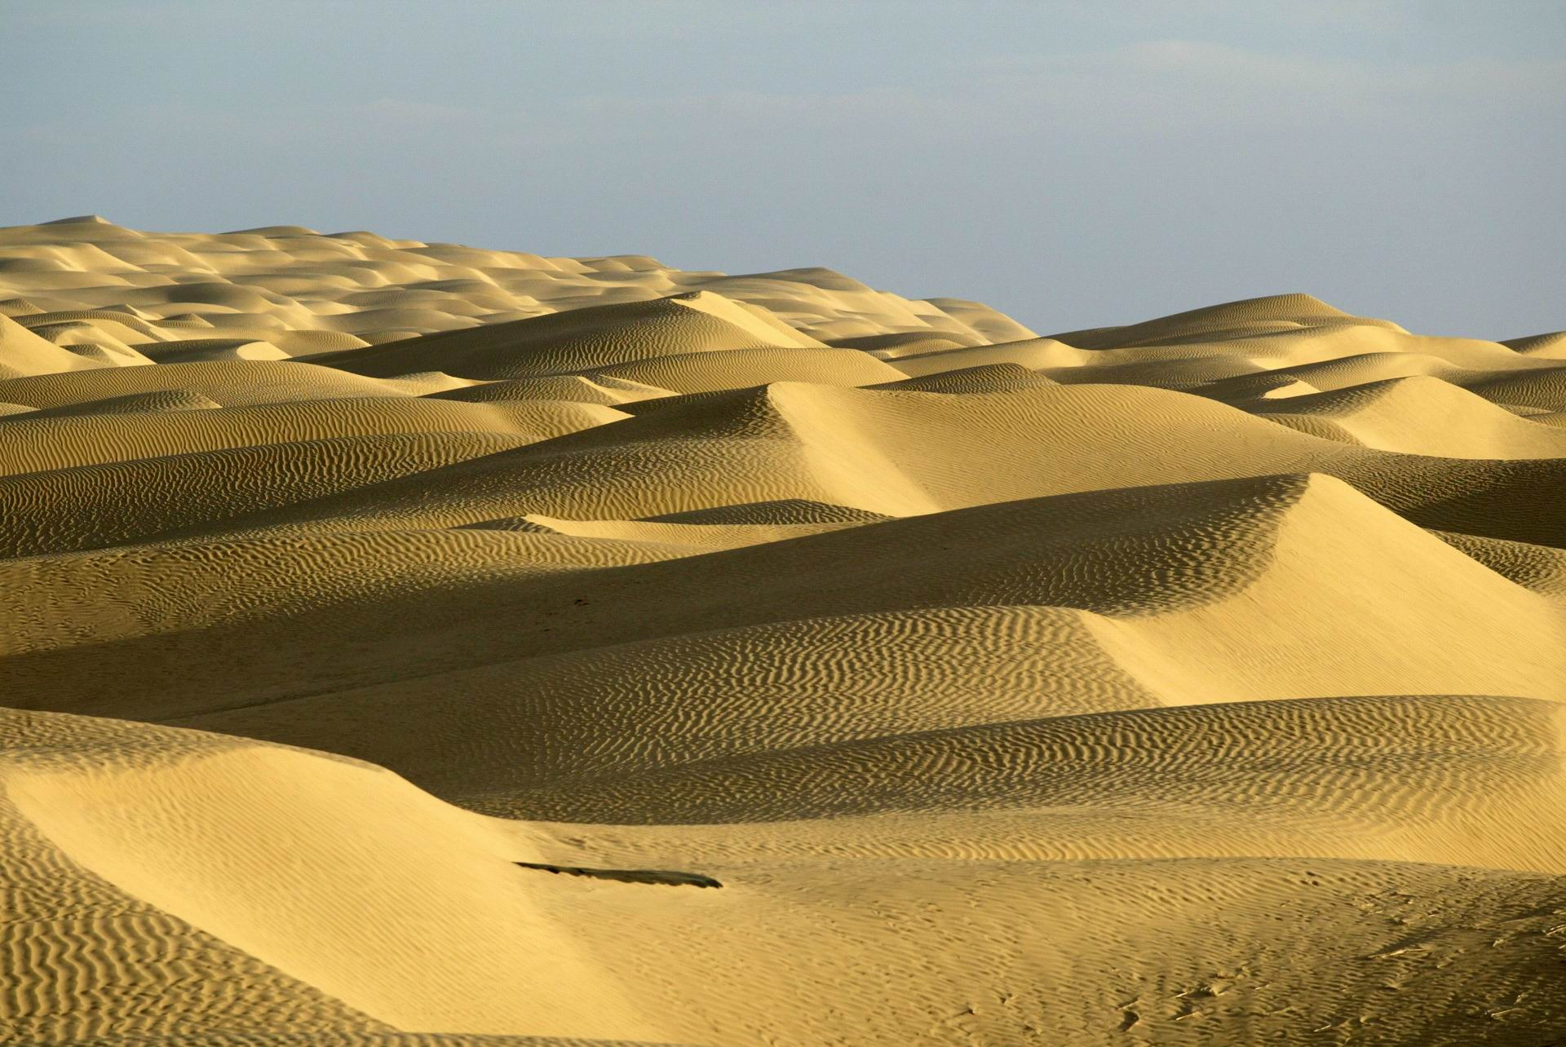

Slide 30
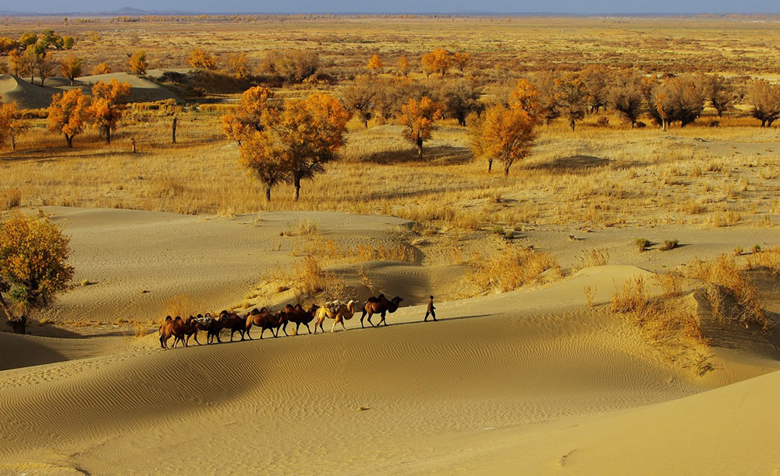

Slide 31
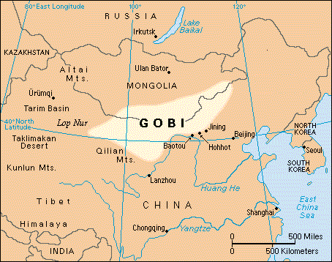

Slide 32
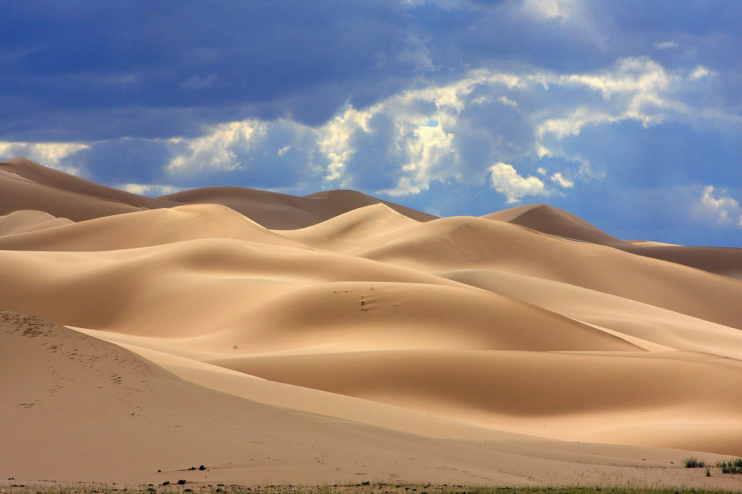

Slide 33
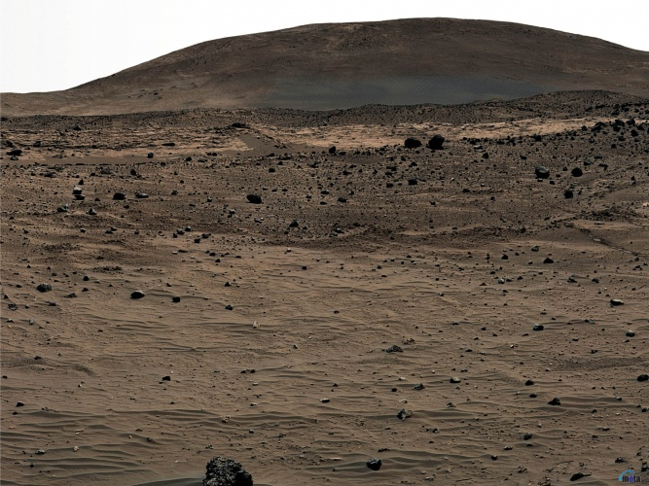

Slide 34
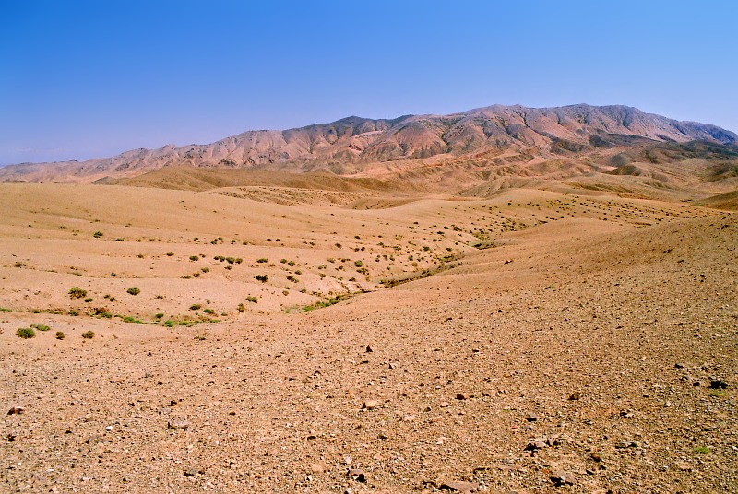

Slide 35
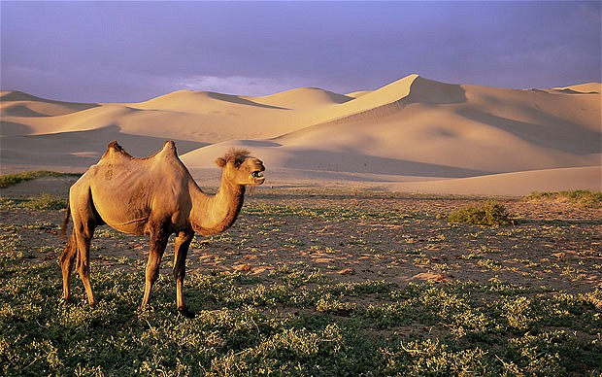

Slide 36
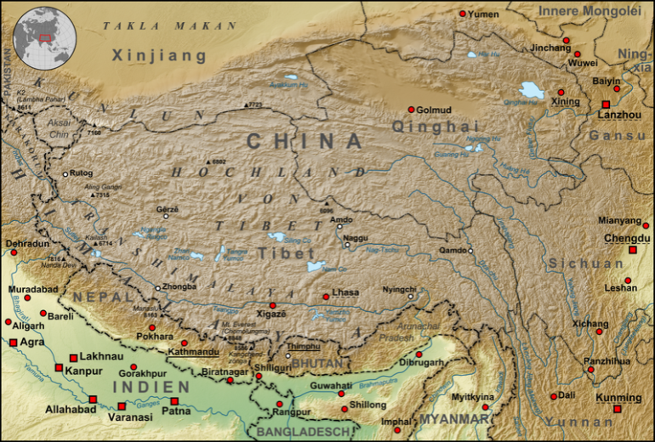
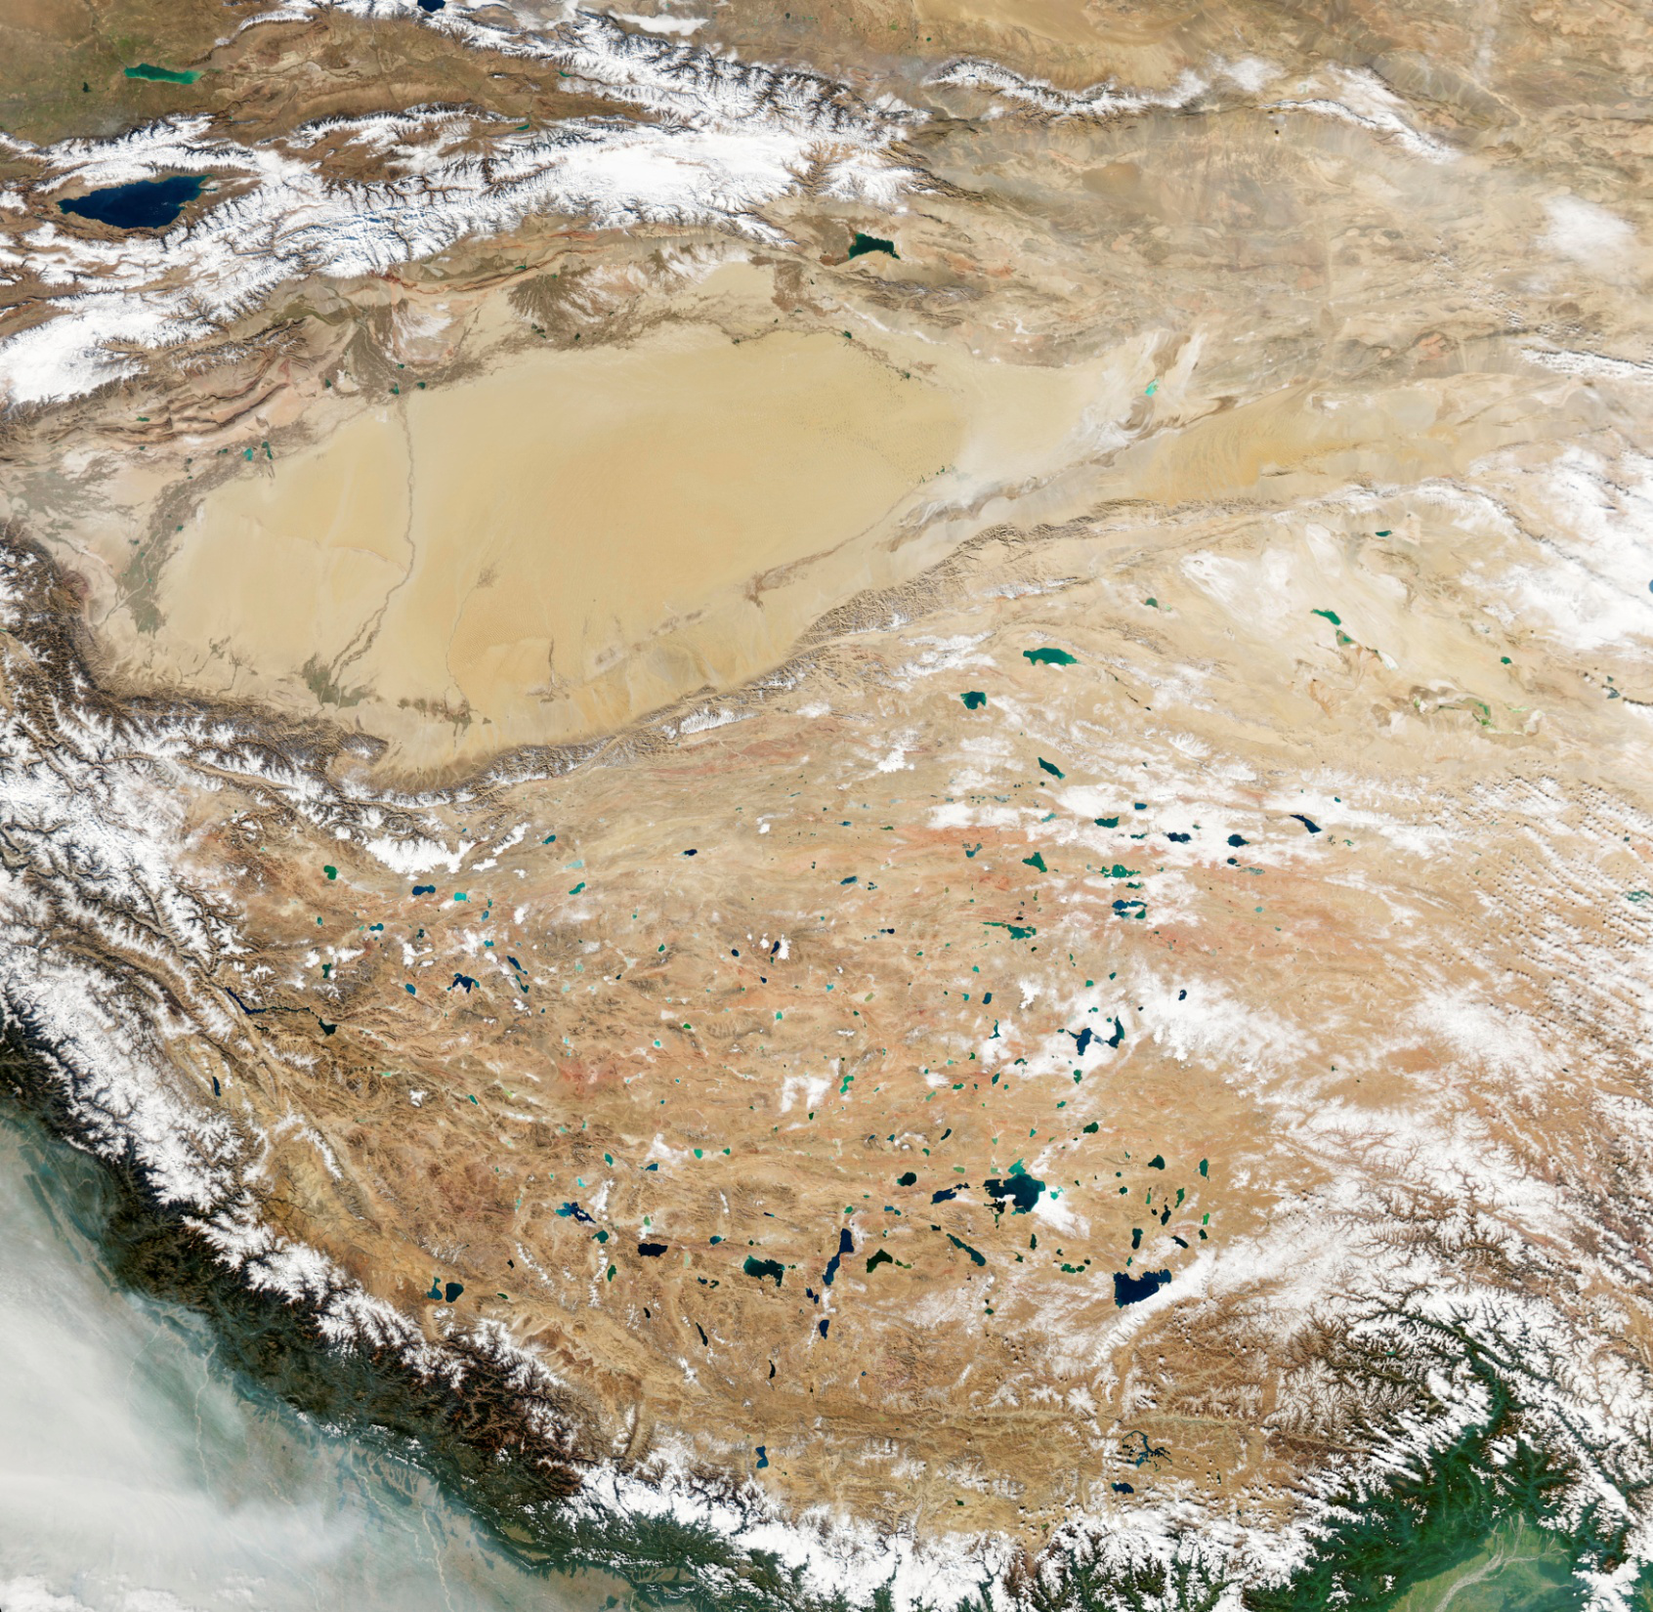

Slide 37
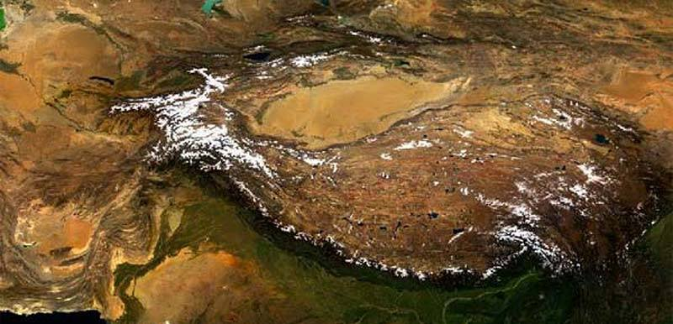

Slide 38
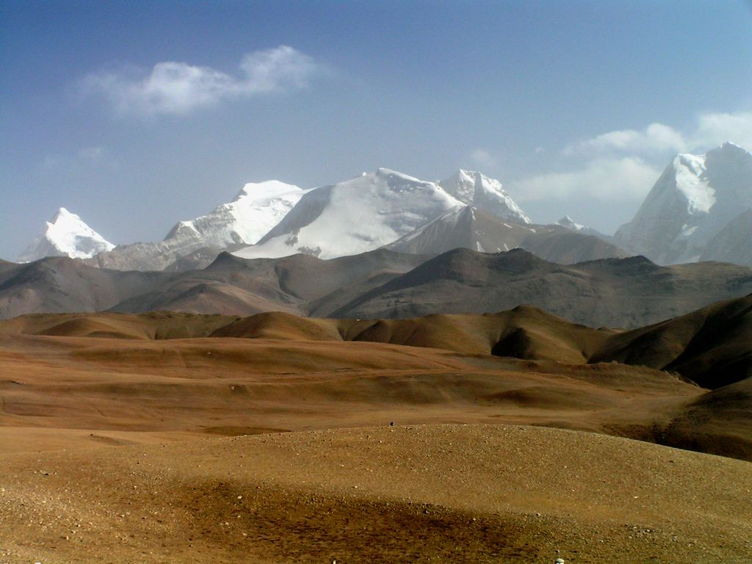
Tibetská náhorní plošina

Slide 39
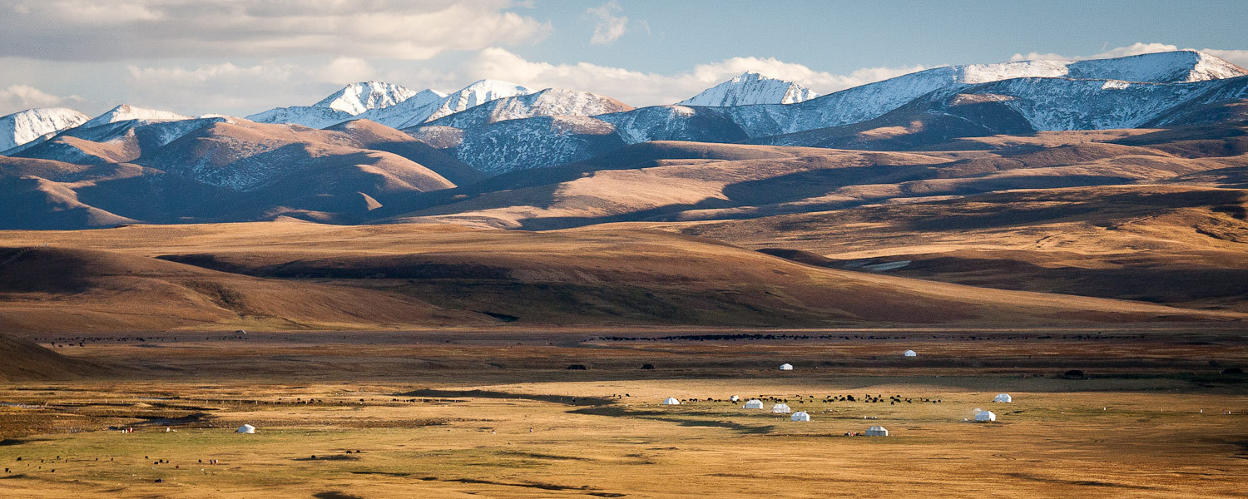

Slide 40
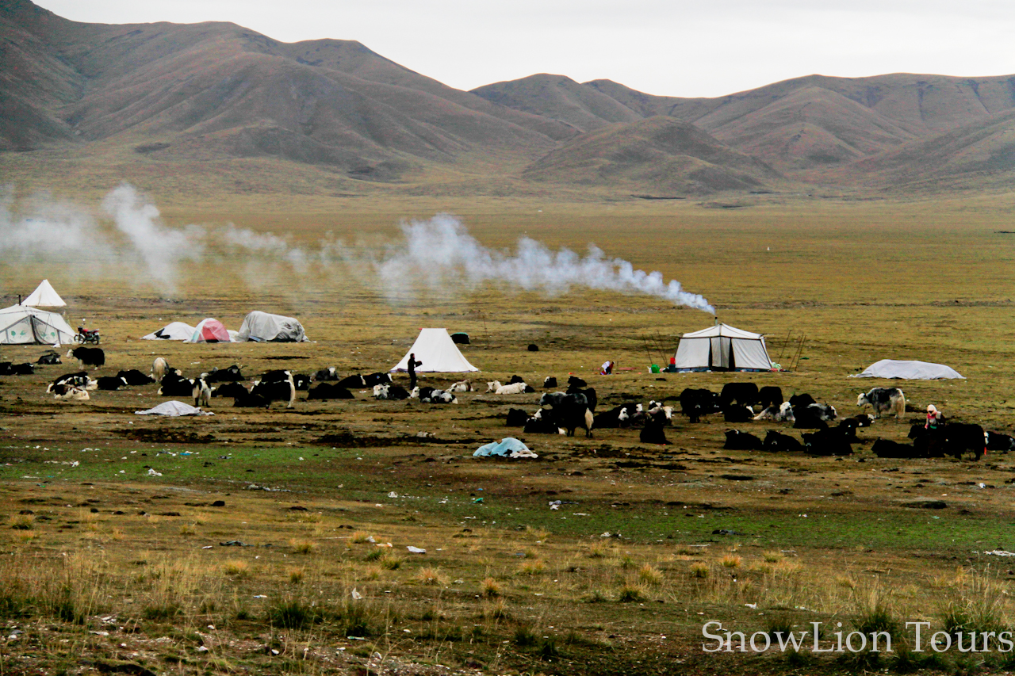

Slide 41
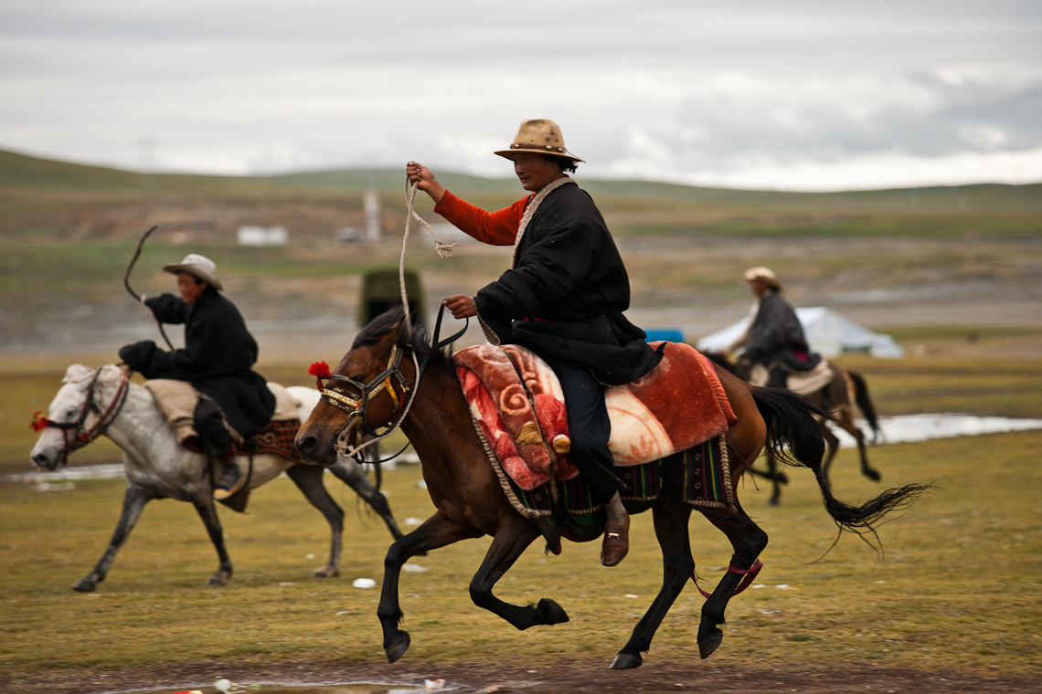

Slide 42
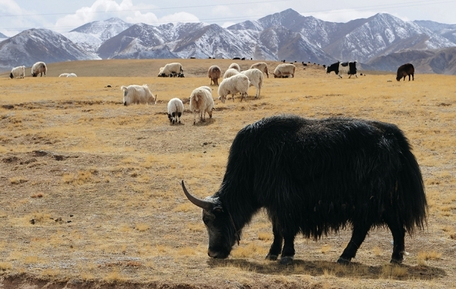

Slide 43
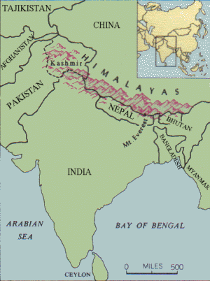
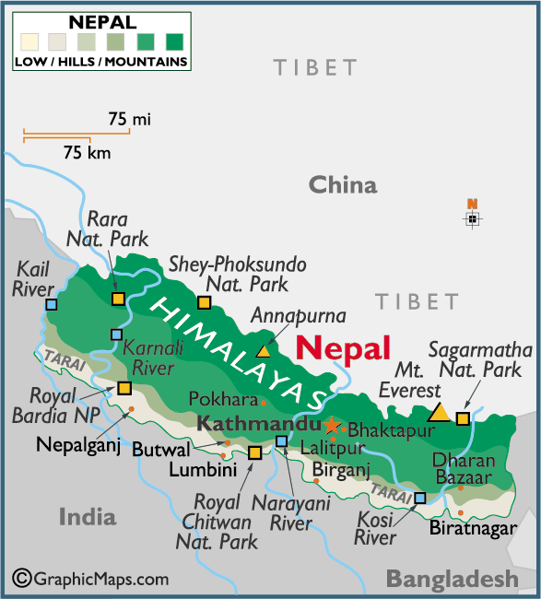

Slide 44
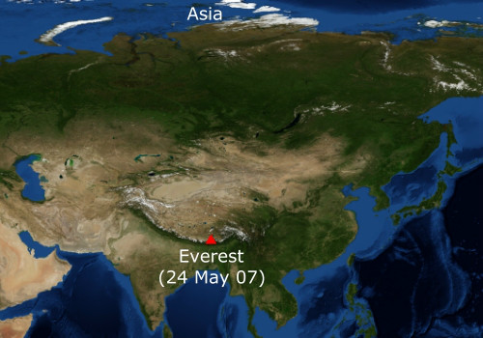

Slide 45
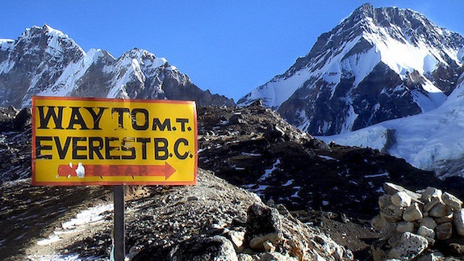

Slide 46


Slide 47


Slide 48

Žlutá řeka (Chuang-che) – druhá nejdelší řeka Číny (5464 km) – pramení v Tibetské náhorní plošině, povodí této řeky je kolébkou čínské civilizace, svou barvu dostala díky spraším, které odnáší z oblasti s názvem Sprašová plošina. Voda před touto oblastí není zbarvená.

Slide 49


Slide 50


Slide 51
Čína - povrch
Název Čína je západního původu, poprvé použité Portugalci na počátku 16.století – sami Číňané nazývají svou zemi 中國 (Zhōngguó)
Čína je (10.000.000 km2) čtvrtá největší země světa
Notes:
China – first used by portugese in 1516
51

Slide 53


Slide 54


Slide 55

Tři soutěsky - přehradní hráz s největší elektrárnou (nejen vodní, délka 2,3 km) na světě, na řece Jang-c’ v provincii Chu-pej, dokončena 2006, elektřinu do sítě však začaly generátory (každý o výkonu 700 MW) dodávat až v roce 2008; plně v provozu od r. 2011, pokrývá 10 % spotřeby v ČLR, napouštění nádrže si celkově vyžádalo přestěhování cca 5,3 mil. obyv.

Slide 56


Slide 57


Slide 58

Hospodářství
Hospodářský rozmach Číny je spojen s rozvojem průmyslu a velkým přírodním bohatstvím (mimo ropy)
Objemem průmyslové výroby ( dle HDP) je Čína na 2. místě, v přepočtu na obyvatele na 89. místě – růst zpomaluje
V současné době se v ČLR rozvíjejí všechna odvětví
Zpočátku se prosazovala zejména levným spotřební zboží (textil, obuv) a jednoduchými elektrotechnickými a strojírenskými výrobky
Dnes továrny na výrobu výpočetní techniky + vyrábějí vlastní auta i elektromobily
+ levná pracovní síla,
- nízké/žádné bezpečnostní předpisy ignorace ekologické zátěže, nedostatek elektrické energie, nedostatečná dopravní infrastruktura – začíná se budovat nová hedvábná stezka

Slide 59


Slide 60


Slide 61


Slide 62


Slide 63


Slide 64

Světoví výrobci oceli
Světoví výrobci oceli [mil. tun]

Slide 65

https://www.spglobal.com/marketintelligence/en/news-insights/research/china-mining-by-the-numbers-2022

Slide 66


Slide 67


Slide 68


Slide 69


Slide 70


Slide 71


Slide 72
Foxconn suicides
The Foxconn Suicides were a spate of suicides linked to low pay at the so-called "Foxconn City" industrial park in Shenzhen, China, that occurred alongside several additional suicides at various other Foxconn-owned locations and facilities in Mainland China. Within 2010, there were 18 attempted suicides by Foxconn employees resulting in 14 deaths in the same year.The series of suicides drew media attention, and employment practices at Foxconn—one of the world’s largest contract electronics manufacturers—were investigated by several of its customers, including Apple and Hewlett-Packard (HP).

Slide 73


Slide 74


Slide 75


Slide 76


Slide 77
Administrativní členění Číny
34 celků oficiálně - včetně Tchaj-wanu (ovládán vládou Čínské republiky)
prakticky tedy 33 celků
22 provincií (čínsky: český přepis šeng, pchin-jin shěng, znaky 省)
5 autonomních oblastí (c’-č’-čchü, zìzhìqū, 自治区)
4 přímo spravovaná města (č’-sia-š’, zhíxiáshì, 直辖市)
2 zvláštní správní oblasti (tche-pie-sing-čeng-čchü, tèbiéxíngzhèngqū, 特别行政区)

Slide 78


Slide 79
1. 7. 1997 převzala ČLR správu nad bývalou britskou kolonií Hongkong – ten se toho dne stal „zvláštní administrativní oblastí“
Do roku 2047 zůstane zachován současný kapitalistický a sociální systém, včetně svobodných voleb
Hongkong je velkým světovým finančním
a obchodním centrem s důležitou produkcí oděvů
a textilu, spotřební elektrotechnikou a přesnou mechanikou
Macao – bývalá portugalská kolonie, čínské Monako – kasina, hazard; příjmy ze svobodného tranzitního přístavu
Tibet – autonomní oblast, leží na Tibetské náhorní plošině, v 50. letech přičleněn k ČLR, má tendenci se osamostatnit, dominantní náb. – buddhismus
Tchaj-wan - ČLR formálně pokládá za svou provincii i nezávisle spravovaný ostrov Tchaj-wan – proto je oficiálně uváděný počet provincií 23

Slide 80

Předání suverenity nad Hongkongem

Slide 81



Obyvatelstvo

Slide 82



Slide 83



Slide 84

Populační hustota
Více než 95% obyvatel žije na méně než ½ území
Notes:
China – first used by portugese in 1516
84

Slide 85


Slide 86


Slide 87


Slide 88


Slide 89

Ujguři – turkický národ vyznávající převážně sunnitský Islám

Slide 90


Slide 91

Tibeťané – národ obývající zejm. Tibetskou náhorní plošinu, dominantním náboženstvím regionu je Buddhismus

Slide 92


Slide 93


Slide 94

Population growth rate: 0.44% (2014 est.) - country comparison to the world: 159
Age structure : 0-14 years: 17.1% (male 124,340,516/female 107,287,324)
15-24 years: 14.7% (male 105,763,058/female 93,903,845)
25-54 years: 47.2% (male 327,130,324/female 313,029,536)
55-64 years: 11.3% (male 77,751,100/female 75,737,968)
65 years and over: 9.4% (male 62,646,075/female 68,102,830) (2014 est.)

Slide 95




Čínská lidová republika
Hlavní město : Peking (Pej-ťing – severní hl. město)
  20 mil. obyvatel (1200/km2)
  Náměstí nebeského klidu, Zakázané město, Chrám nebes
  2008 Letní olympijské hry
  Jedno z nejvíce znečištěných měst světa (auta+staré domy)

Slide 96

Zakázané město
- chrámový komplex z 15. století
směl do něj pouze císař s doprovodem
zpřístupněn v roce 1911
využívaly ho dynastie Ming a Čching

Slide 97


Slide 98


Slide 99

Chrám nebes (Peking) – taoistický chrám z 15. stol

Slide 100


Slide 101


Slide 102


Slide 103


Slide 104


Slide 105


Slide 106


Slide 107


Slide 108


Slide 109


Slide 110


Slide 111


Slide 112


Slide 113

Šanghaj - 27 mil. obyvatel = největší město Číny
- největší přístav světa

Slide 114


Slide 115

vpravo - 2 nejvyšší stavba světa (630m) – Shanghaj Tower

Slide 116

Oriental Pearl Tower (470 m)

Slide 117

Shanghai World Financial Center – 101 pater, 492 m

Slide 118


Slide 119


Slide 120


Slide 121

Hong Kong – Voňavý přístav

Slide 122


Slide 123


Slide 124


Slide 125


Slide 126
Opakování
1. s Čím jsou spojeny následující dynastie: Čchin, Jüan, Čching
2. ve kterém roce se stala Čína republikou? Jak se jmenovalo původní hnutí a co se s ním stalo?
3. Jak se jmenovaly dva programy, které stanovil Mao Ce-tung?
4. Náměstí nebeského klidu v roce 1989 – co o tom víš?
5. Současné lidskoprávní problémy Číny?
6. Jak souvisí povrch Číny s obyvatelstvem, průmyslem?
7. Doplň info k Číně:
a) měna
b) totalita/demokracie
c) současný prezident
d) rozloha + časová pásma v Číně
e) dominantní náboženství
f) největší přístav
g) náhorní oblast požadující samostatnost
8. Jak se vyvíjí průmysl v Číně? rizika?
9. Proč protestují lidé v Hongkongu? Jaké to má historické pozadí?
10. K jakému Evropskému státu bys připodobnil Macao?
11. Popiš vztah mezi Tchaj-wanem a ČLR.

